Slide 1
Nu.tre
Do problema ao produto — a evolução de um diário nutricional com IA
Da dor (comer fora e não saber os macros) ao app · Claude + Next.js + Prisma · 2026 · antes NutriTreino

Slide 2
O problema → a jornada
Tudo começou de uma dor concreta de quem vive na estrada.
→
→
A DOR
O PALIATIVO · CHAT
A SOLUÇÃO · APP
Quem viaja muito e come na rua não consegue calcular os macros: pratos de restaurante sem rótulo, porções que variam, e apps manuais lentos e imprecisos para o dia a dia.
Passou a perguntar ao Claude, num Projeto com instruções e skills. Resolvia na hora — mas a conversa crescia e estourava o contexto; o histórico ficava preso no chat.
Virou um app: foto do prato → macros na hora. Histórico no banco, contexto mínimo por chamada, sugestões por IA — no celular, 24h, sem depender do PC.

Slide 3
Evolução do app — cronológico (1/5)
1
12–13/06
App criado (Next.js + Prisma + Claude)
Diário com foto/texto → estimativa de macros por IA. Tema escuro e PWA.
2
13/06
Publicado: PostgreSQL + Vercel
Banco na nuvem e deploy — acessível no celular, 24h, sem depender do PC.
3
15–16/06
Estabilização do banco + foto da galeria
Conexão ao Neon robusta, rota de diagnóstico e escolher foto da galeria (não só câmera).
4
16/06
Sugestão da próxima refeição (IA)
Recomendação por metas restantes, treino, horário e histórico.
5
16/06
Perfil/Exames editável + skill
Tela ⚙ Perfil + skill que gera o JSON de importação — a IA passa a usar seus dados.

Slide 4
Evolução do app — cronológico (2/5)
6
16/06
Ícone próprio (identidade)
9 iterações: do 'N' ao monograma folha + halter (nutrição + treino).
7
18/06
Treinos: Nível 2 + HIIT
Novos tipos de treino com calorias/carbo calibrados por intensidade.
8
18/06
Refino de UI
Mais contraste e fontes, fundo cinza mais leve e macros padronizados.
9
21/06
Micronutrientes — Look Good × Feel Good
Score Micro (11 micros) ao lado do Score Macro; metas editáveis; sugestão prioriza imunidade.
10
21/06
Suplementos diários + Vit. D em UI
Suplementos por nº de cápsulas somando aos micros; doses editáveis, card recolhível; Vit. D em UI.

Slide 5
Evolução do app — cronológico (3/5)
11
24/06
% diário + histórico de micros
% do dia em cada card de macro e no score micro; gráficos de evolução dos micronutrientes.
12
24/06
Referencial científico + recomendação integrada
Racional de instruções editável (Attia, Rhonda Patrick, Galpin/Huberman, McGill); sugestão equilibra macros e micros.
13
26/06
Sugestões de refeição (próxima + cardápio do dia)
A IA sugere a próxima refeição e monta o cardápio das refeições restantes, equilibrando macros e micros, com culinária brasileira.
14
27/06
Alertas por horário/ritmo do dia
Os avisos deixam de se contradizer: leituras de "dia" (déficit/ritmo calórico) só após o almoço, por projeção do fim do dia.
15
30/06
App para a família (2ª pessoa)
Instância isolada da esposa (Renata): perfil, treinos (Pilates) e banco próprios; nome e ícone (rosa) customizáveis — sem afetar o app do dono.

Slide 6
Evolução do app — cronológico (4/5)
16
02/07
Acabamento profissional + treinos/sauna
Contraste, microinterações táteis e cartões/barras refinados; novo treino Musculação + HIIT e flag de Sauna somando ao gasto calórico.
17
08/08
Módulo de Pressão Arterial
Registro, gráfico com limiar 130/80, classificação por medição e alertas (MRPA); exportação de tudo em CSV.
18
09/08
Refeições editáveis + re-estimar por IA
Corrigir os macros ou refazer a estimativa por foto/descrição numa refeição já registrada.
19
09/08
Sinalização intradiária + peso do dia
Alertas por projeção do fim do dia (proteína, sódio, fibra), teto de 2 avisos e sem sugerir sal/potássio; registro do peso do dia.
20
09/08
Histórico de peso exportável
Aba Peso no Histórico: curva por período (1a/5a/tudo), registro/edição e CSV; base importada dos gráficos do app de saúde (2011→2026).

Slide 7
Evolução do app — cronológico (5/5)
21
20/09
Horário por refeição + jejum corrente
Foto assume +15 min; entrada manual usa a hora atual (editável). Painel mostra o jejum desde a última refeição, com reinício manual e fuso corrigido.
22
23/09
Redesign profissional + guia de uso
Barra de navegação inferior, anéis de progresso nos macros e cabeçalhos padronizados; vídeo orientativo legendado de cada aba.
23
23/09
Nova identidade: NuTre + ícone prato/halter
Nome curto e fácil de falar (Nu·Tre = Nutrição + Treino; em 24/09 vira Nu.tre) e ícone novo: prato visto de cima com o halter inclinado — verde no dono, rosa na Renata.
24
24/09
Nome Nu.tre + navegação refinada
Barra inferior maior e acima da área segura do iPhone; Histórico abre em Peso (atalhos 1m/6m e barra de tempo) ou em Pressão vindo da aba Pressão; nome passa a Nu.tre.
25
25/09
Cards de macros: realizado, meta e saldo
Título, realizado em destaque, meta e saldo até o teto (verde = livre, vermelho = acima) com anel de %; lista de refeições recolhível; guia em vídeo vertical com o passo a passo do JSON.

Slide 8
Antes × Depois (chat → app)
Tema | Antes (chat) | Depois (app)
Registrar refeição | Descrever no chat; IA respondia na conversa. | Foto/texto → IA estima → confirma/edita → salva no banco.
Contexto da IA | Relia a conversa inteira a cada resposta. | Só perfil + dia atual; histórico no banco.
Histórico | Rolar a conversa; nada somado. | Gráficos 7/14/30 dias e totais por dia.
Perfil e metas | Instruções/skills fixas no Projeto. | Tela ⚙ Perfil editável + skill de importação.
Tipos de treino | Definido por texto. | Dropdown com metas: Descanso, Nível 2, Musculação, Pernas, HIIT, BJJ, Duplo.
Acesso | Só no chat do Claude. | App no celular, ícone próprio, online 24h.
Visual | Sem interface (texto). | Tema escuro refinado: cinza claro, fontes maiores, contraste.

Slide 9
“Build deep” — William Barnett (Stanford) aplicado ao produto
Por que o app ganhou força aprofundando capacidades, e não apenas somando telas.
O CONCEITO (BARNETT)
COMO O APP “CONSTRUIU FUNDO”
Red Queen: produto e ambiente co-evoluem. A competição é aprendizado contínuo — é preciso melhorar sem parar só para se manter relevante.
“Build deep”: a vantagem durável vem de aprofundar capacidades por iteração e uso real (retornos crescentes do aprender-fazendo), não de copiar tendências nem escalar raso.
Profundidade cria ativos difíceis de imitar; cada ciclo de feedback torna o próximo passo mais forte.
Armadilha oposta: a competency trap — otimizar o superficial e parar de aprender.
Partiu de uma dor real (comer fora sem saber macros) — problema verdadeiro, não hipótese.
Fundamentos antes de features: banco + deploy deram a base que sustenta o aprendizado.
Cada ciclo aprofundou UMA capacidade: foto→macros → sugestão por IA → perfil/skill (a IA aprende seus dados) → treinos/UI.
O uso real puxou as próximas iterações (Red Queen): correções de banco, foto da galeria, contraste — nasceram do uso, não do palpite.

Slide 10
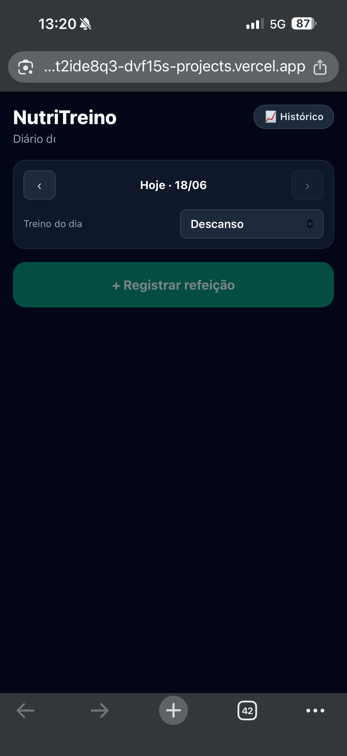
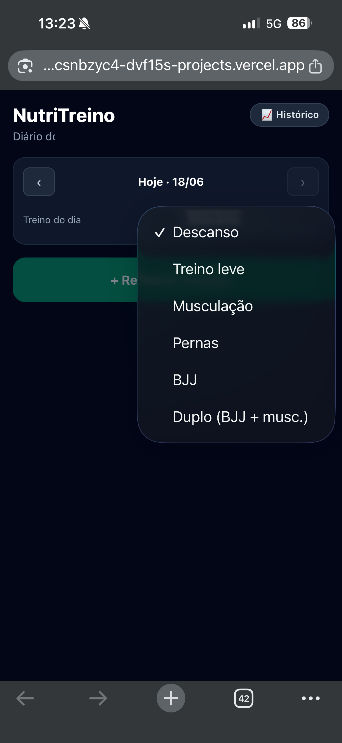
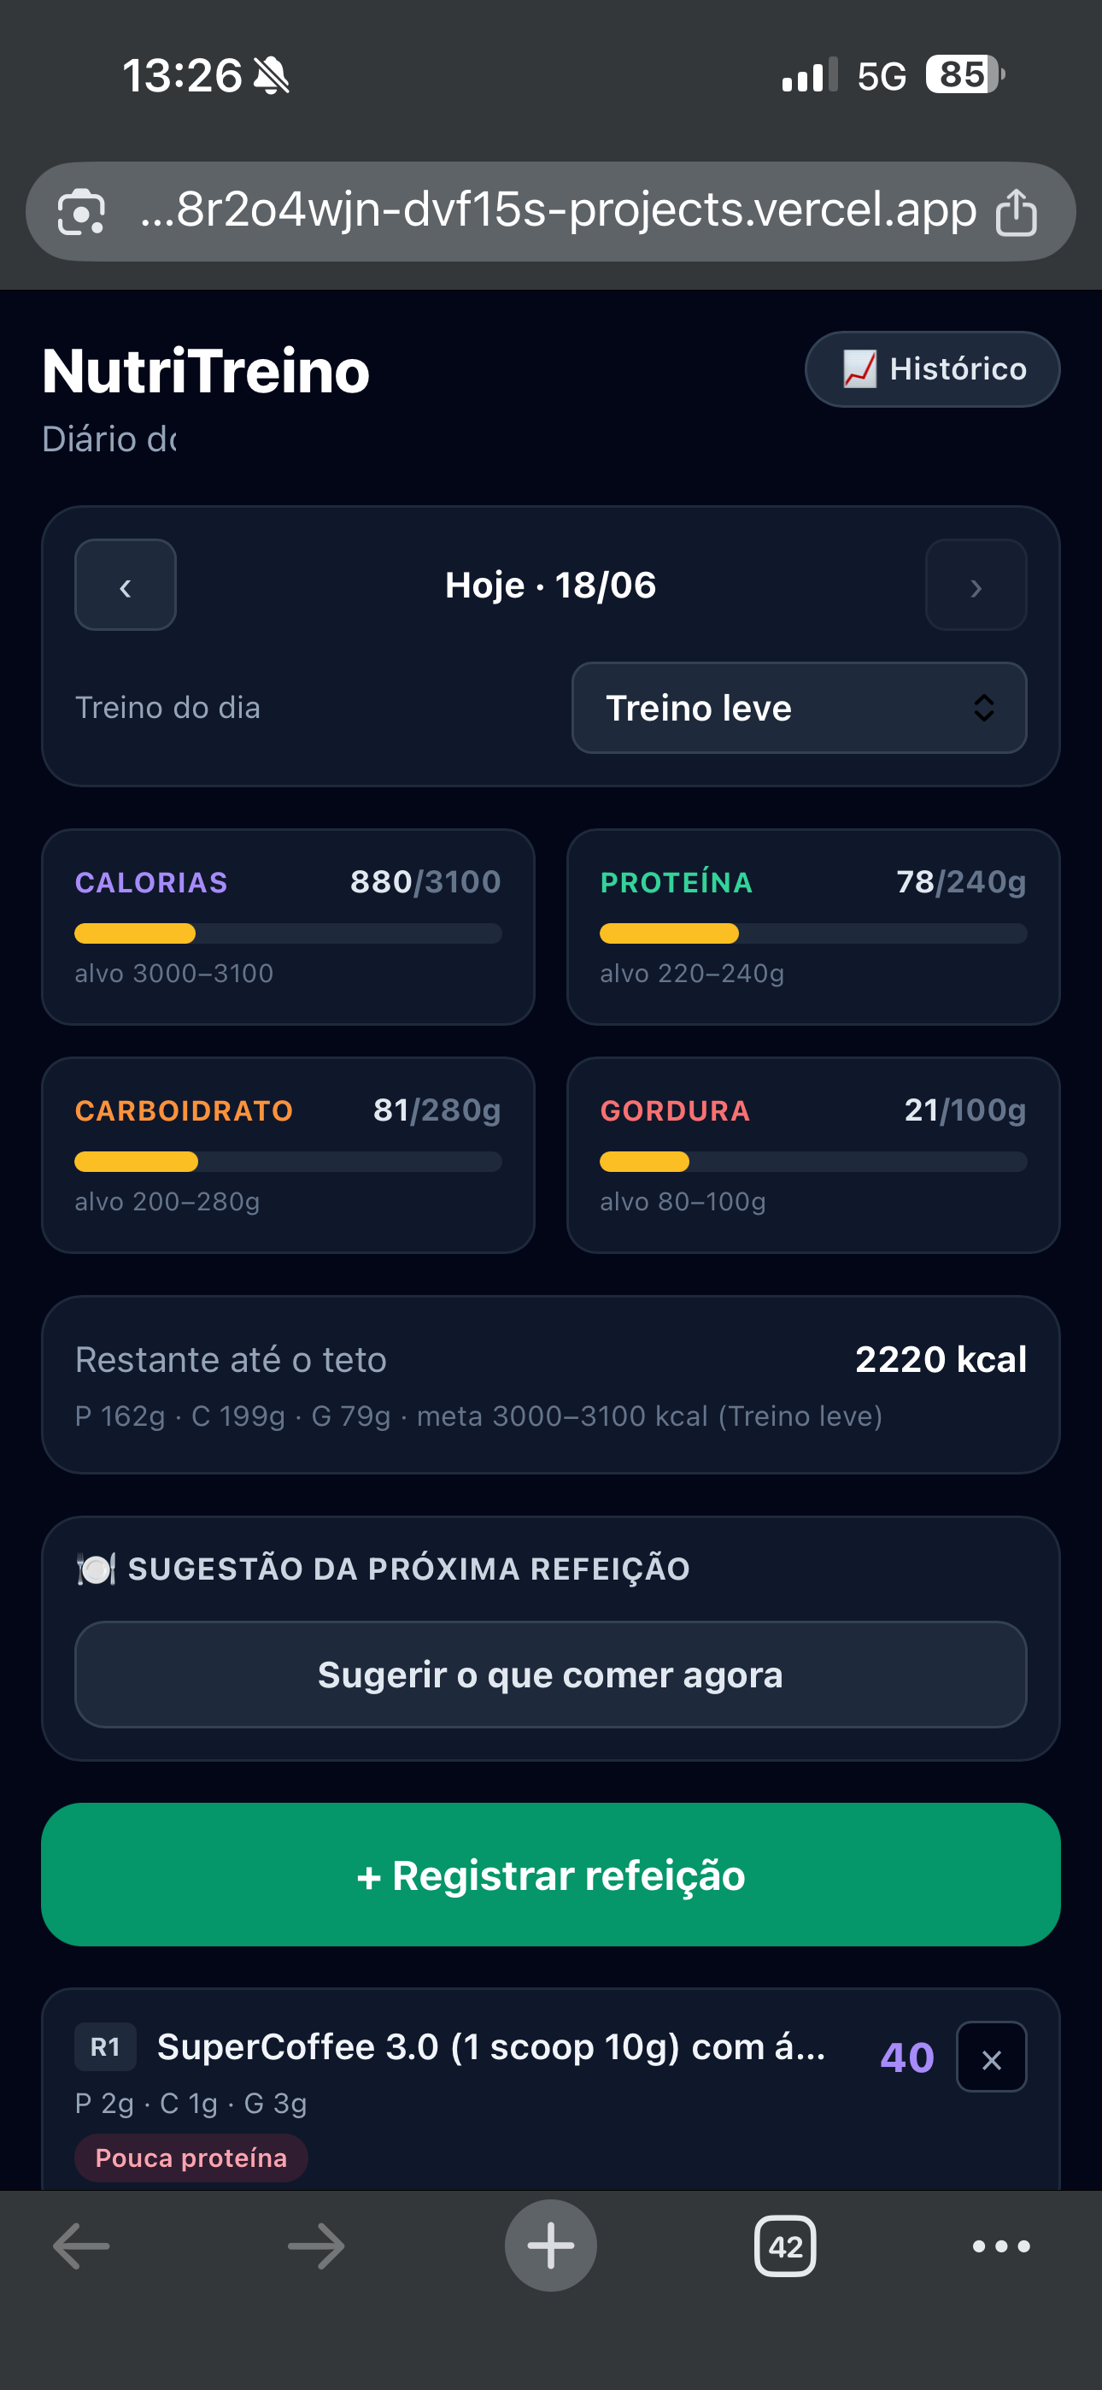
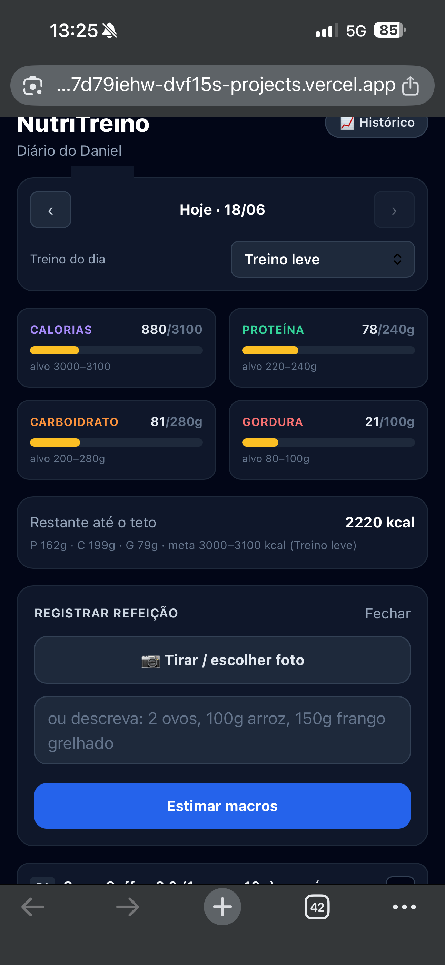
Evolução do produto — Telas (1/3)
“Build deep”: cada tela aprofundou uma capacidade do produto.
1
2
3
4
jun/26 · Diário inicial
jun/26 · Treinos (inicial)
16/06 · Macros + Sugestão IA
16/06 · Registrar refeição
Base: dia, treino e registrar — ainda sem macros.
Descanso, Leve, Musculação, Pernas, BJJ, Duplo.
Cartões de macro, saldo e sugestão da próxima refeição.
Foto/galeria ou texto → IA estima os macros.

Slide 11
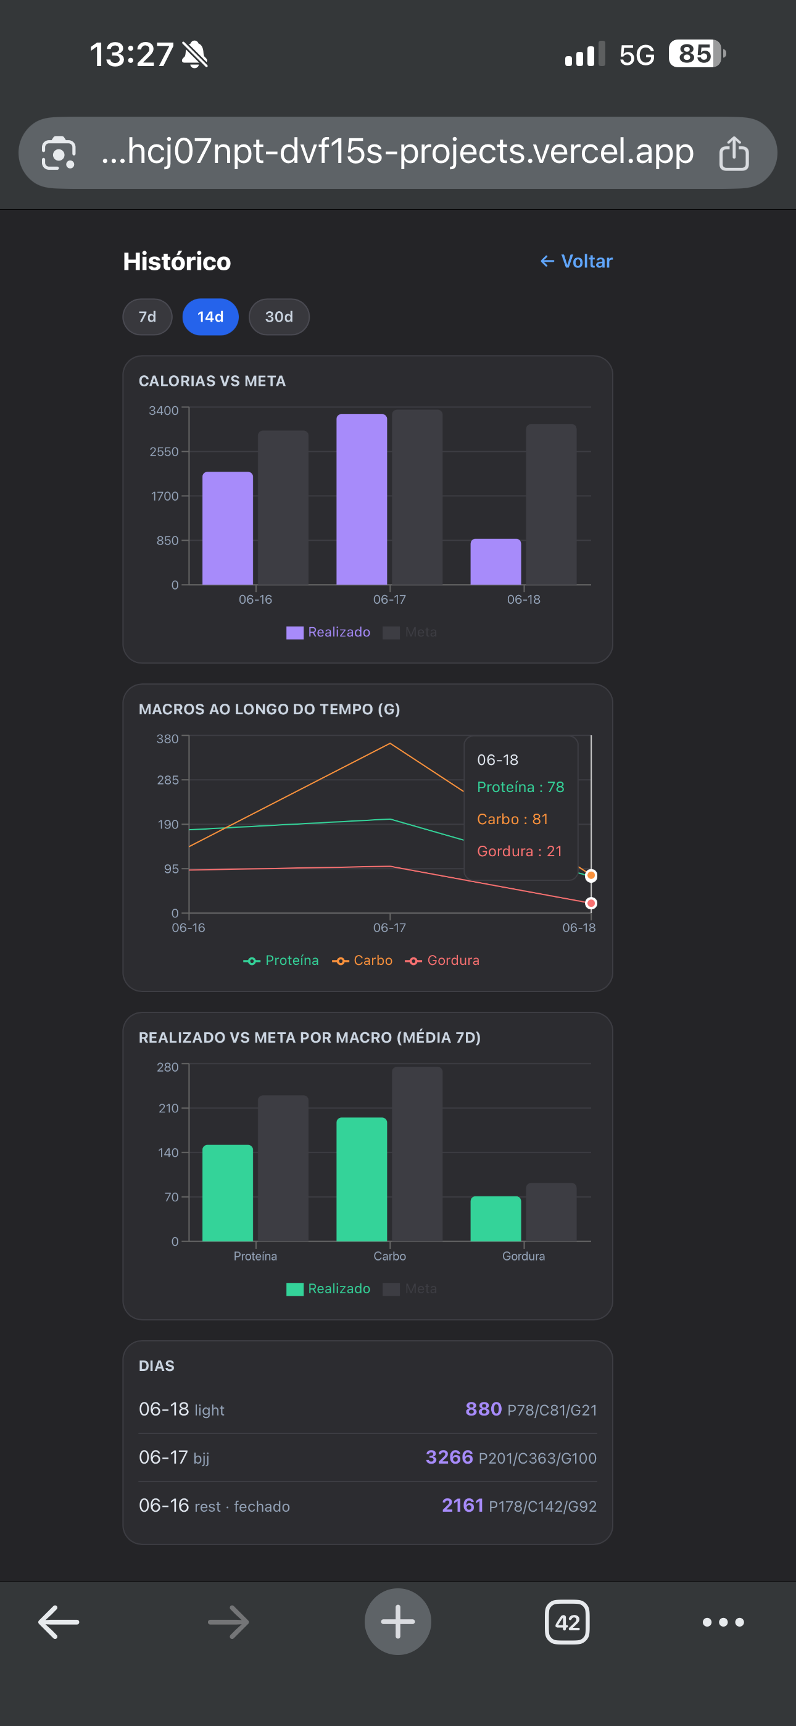
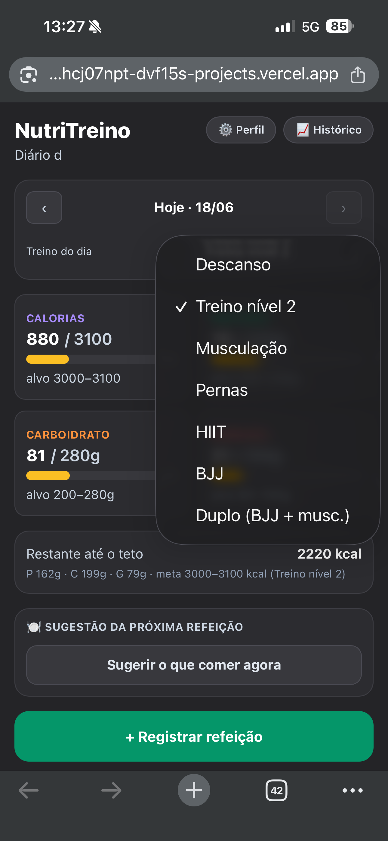
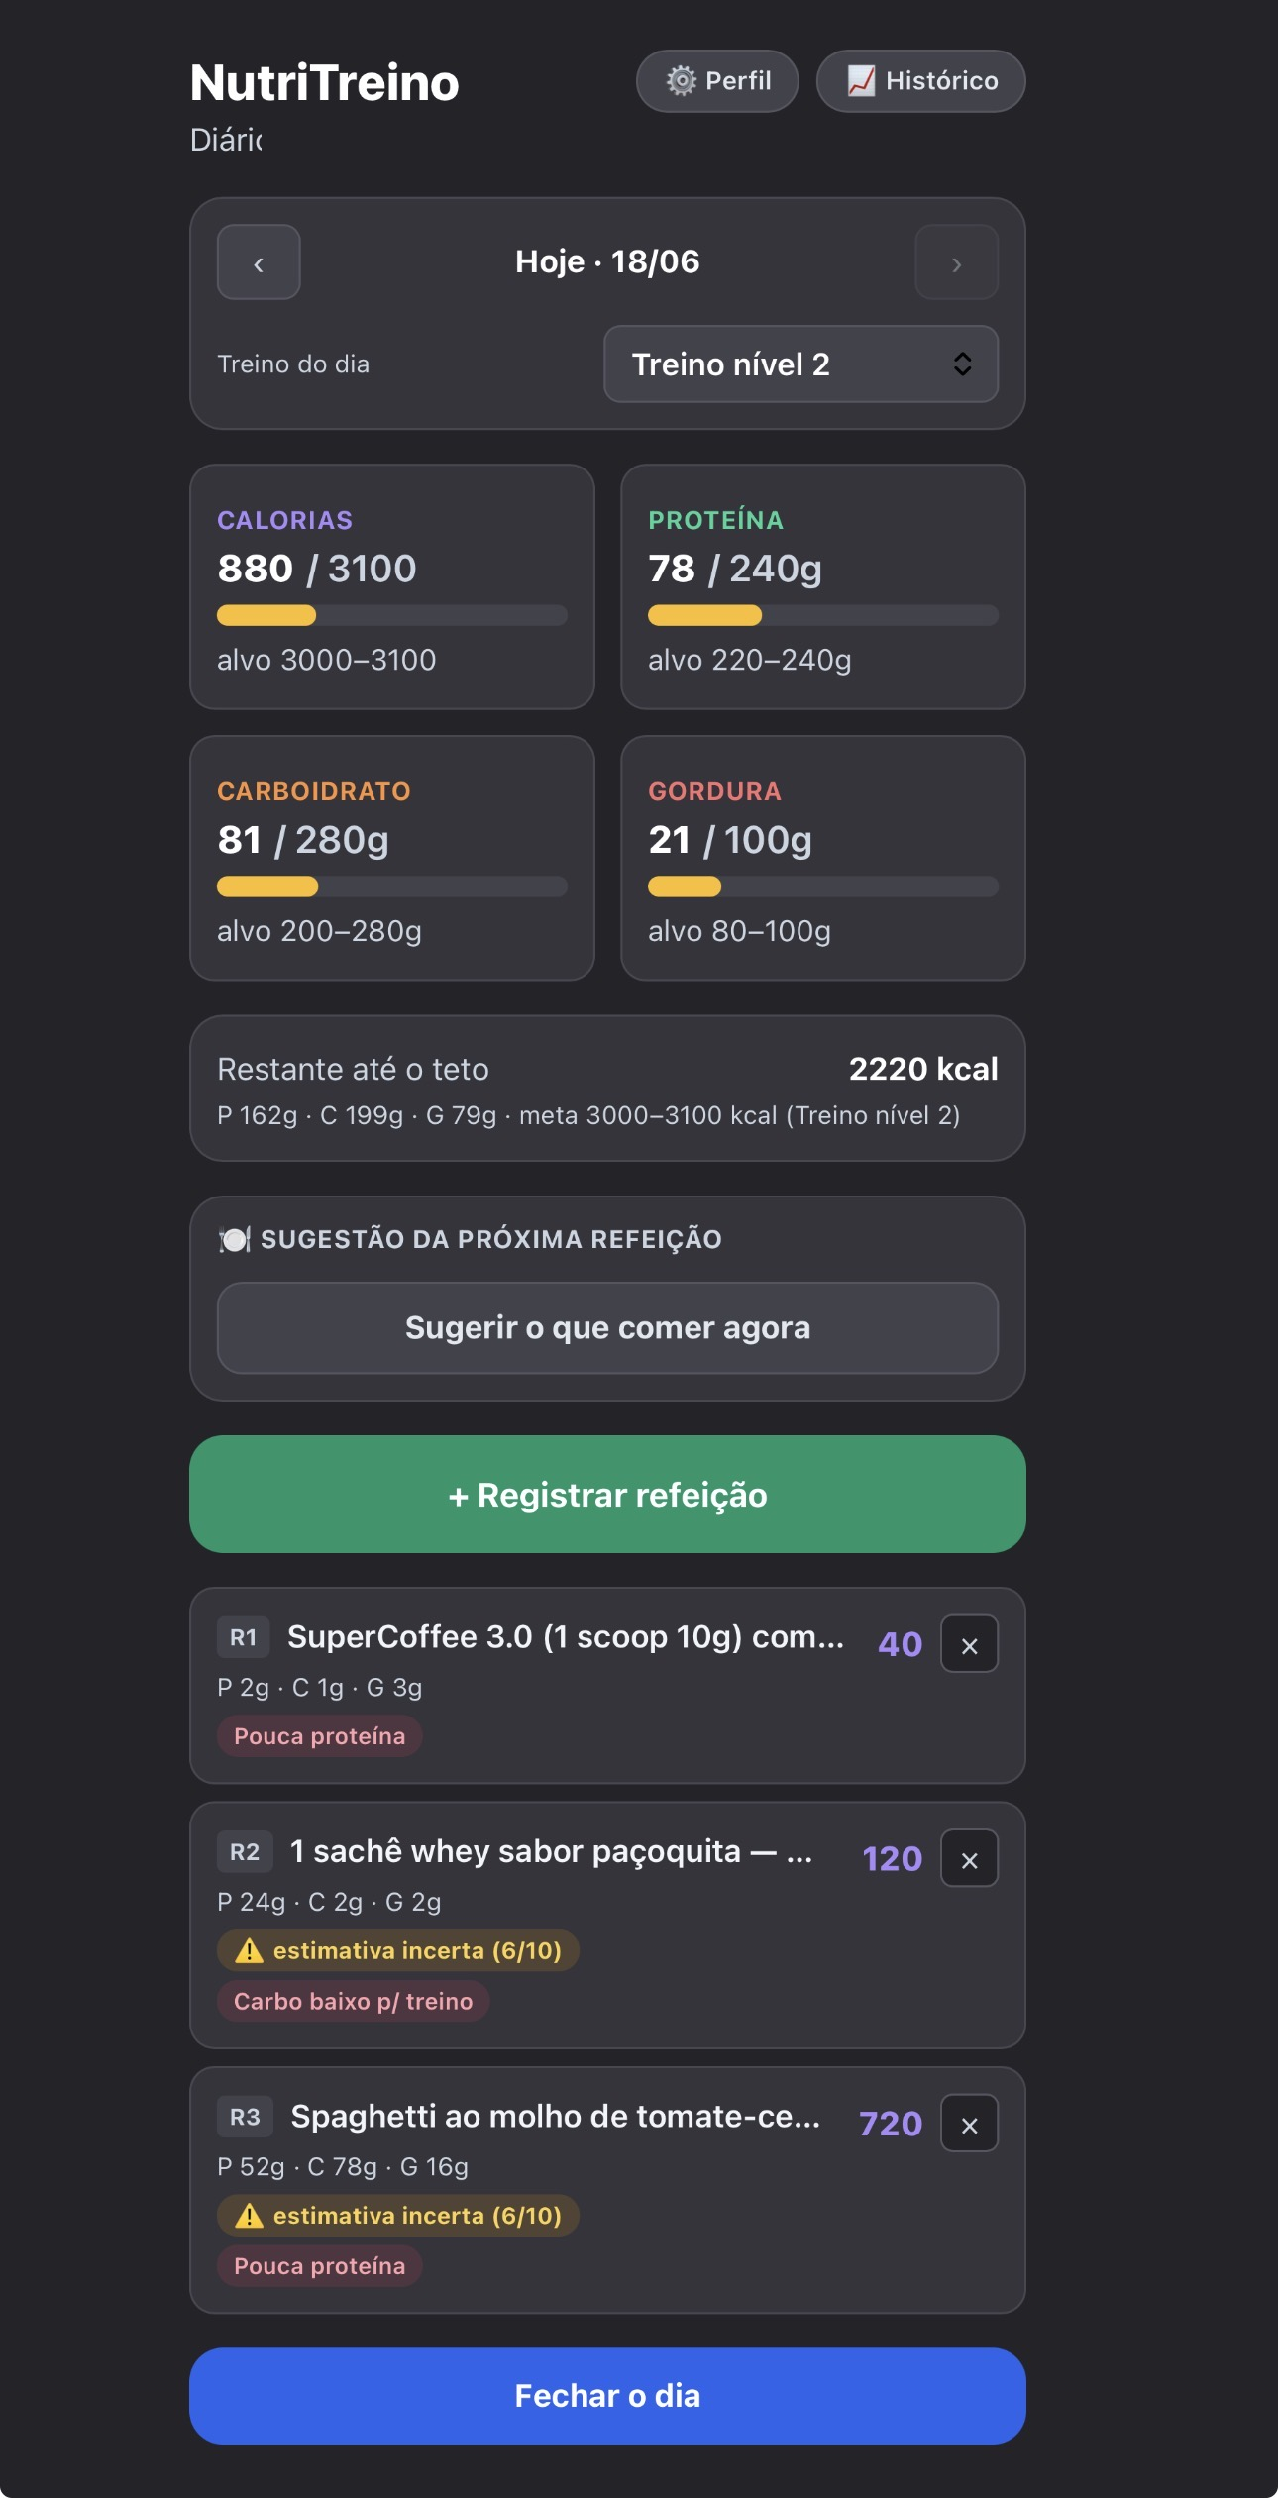
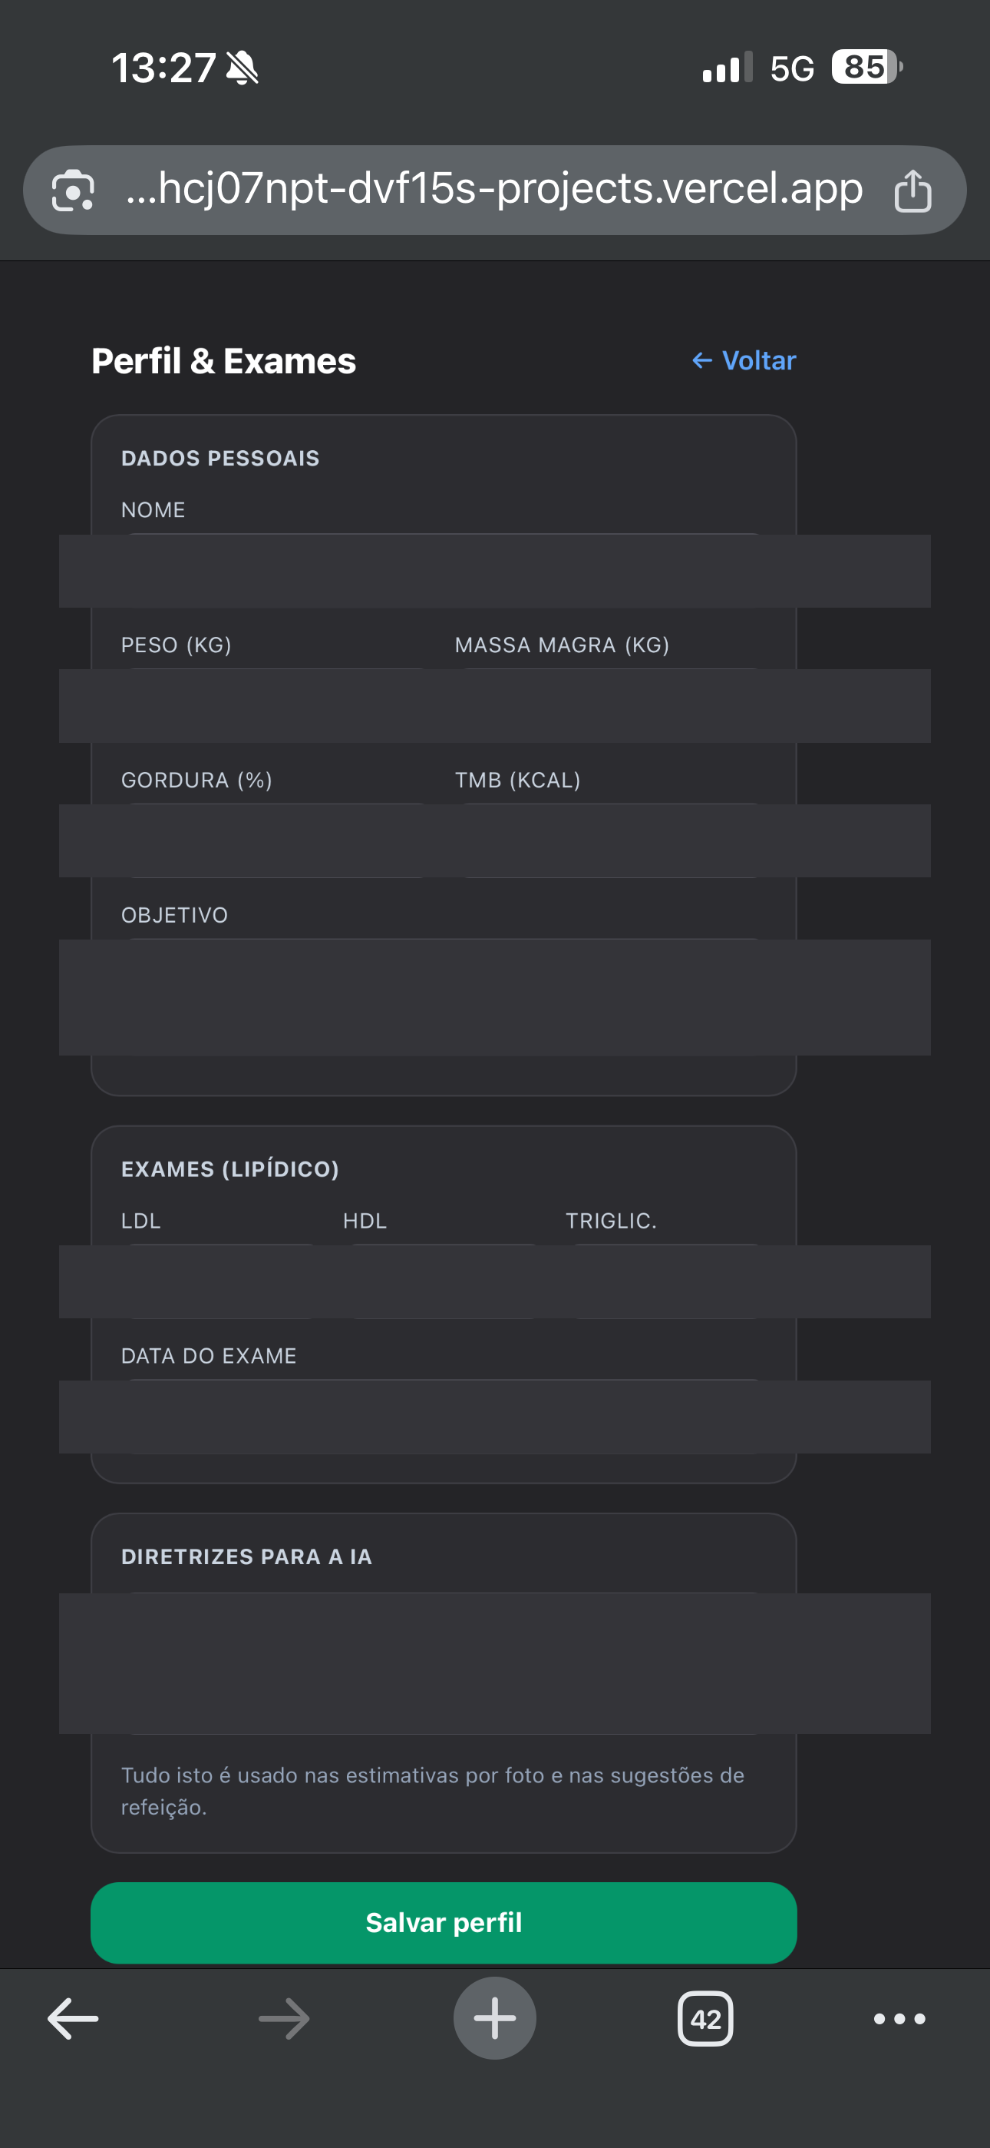
Evolução do produto — Telas (2/3)
“Build deep”: cada tela aprofundou uma capacidade do produto.
5
6
7
8
16/06 · Histórico
18/06 · Treinos (evoluído)
18/06 · Dashboard completo
18/06 · Perfil & Exames
Gráficos 7/14/30 dias e totais por dia.
+ Treino nível 2 e HIIT (calorias calibradas).
UI refinada: macros padronizados e refeições c/ flags.
Dados editáveis + skill (nome e dados ocultados).

Slide 12
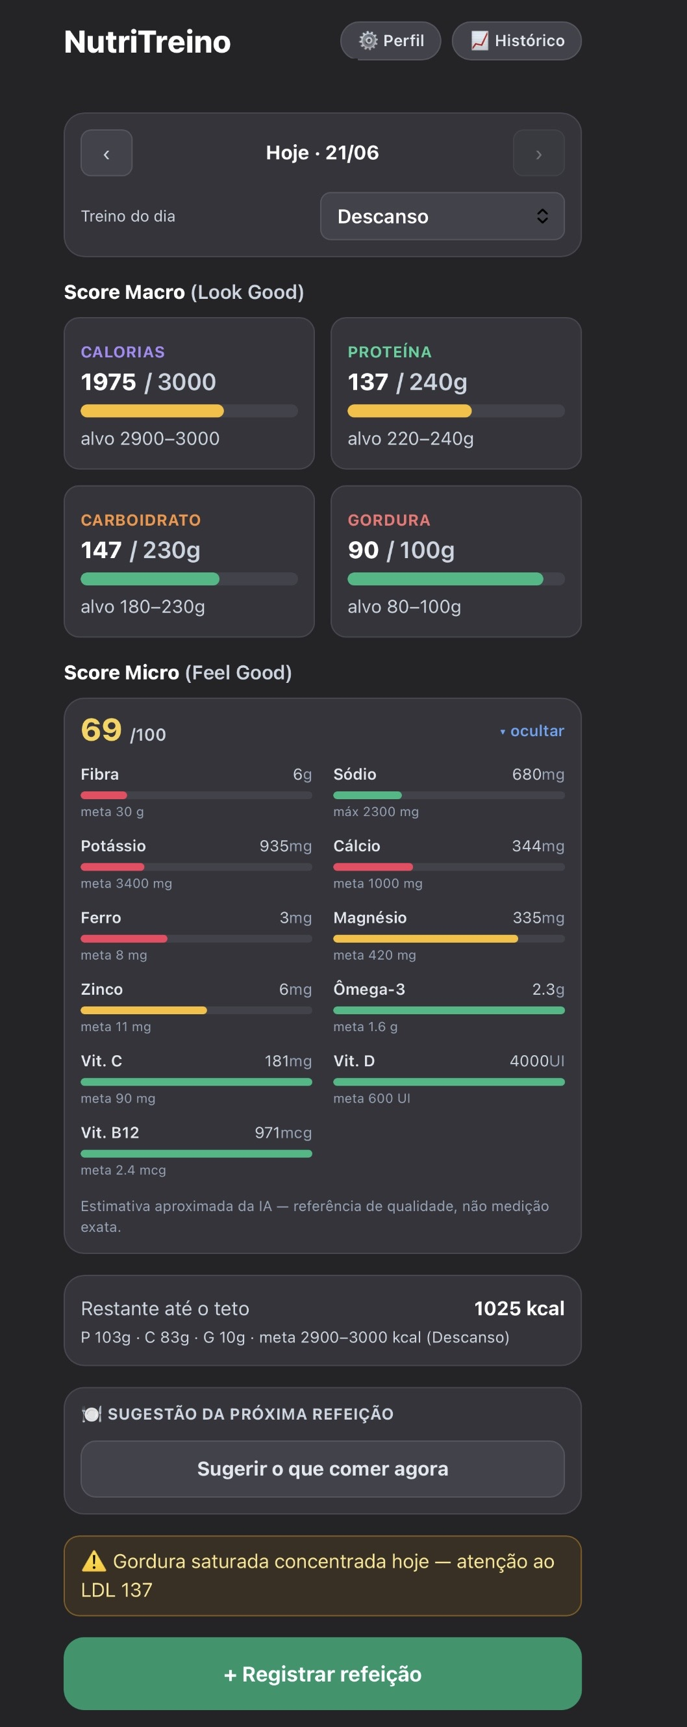
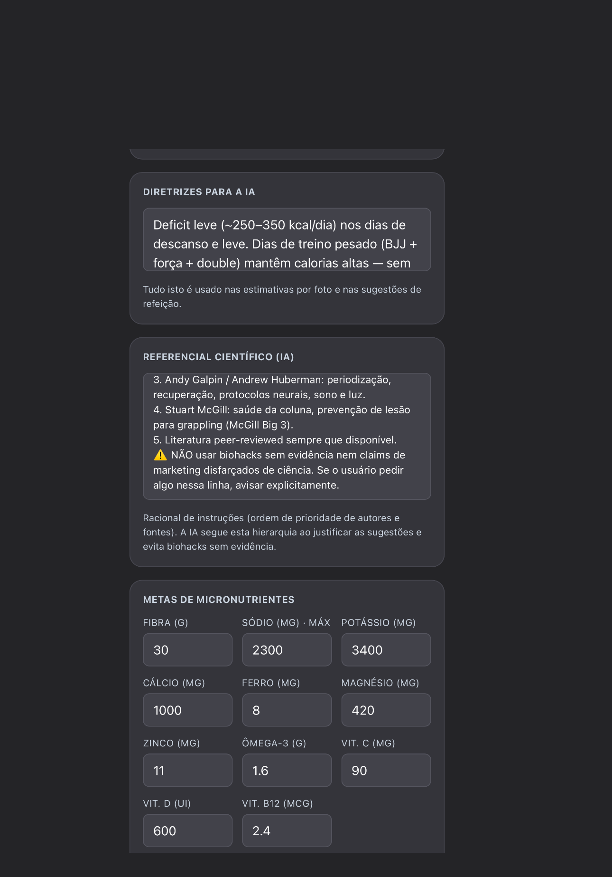
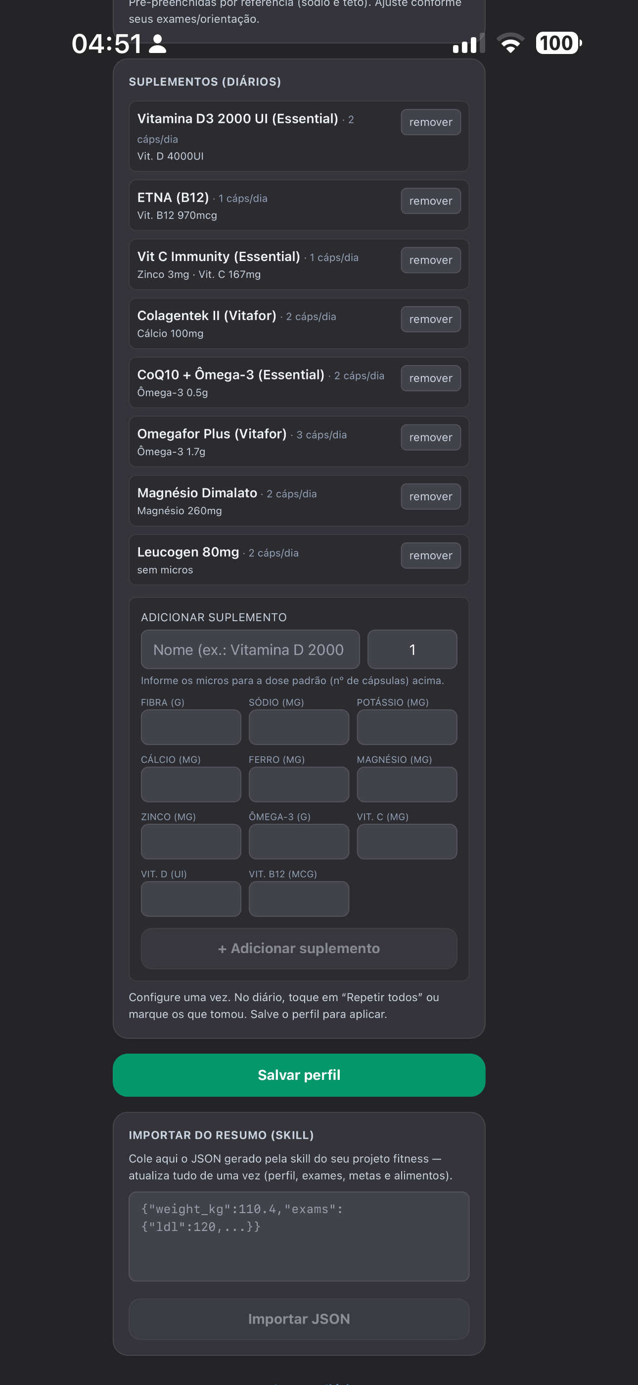
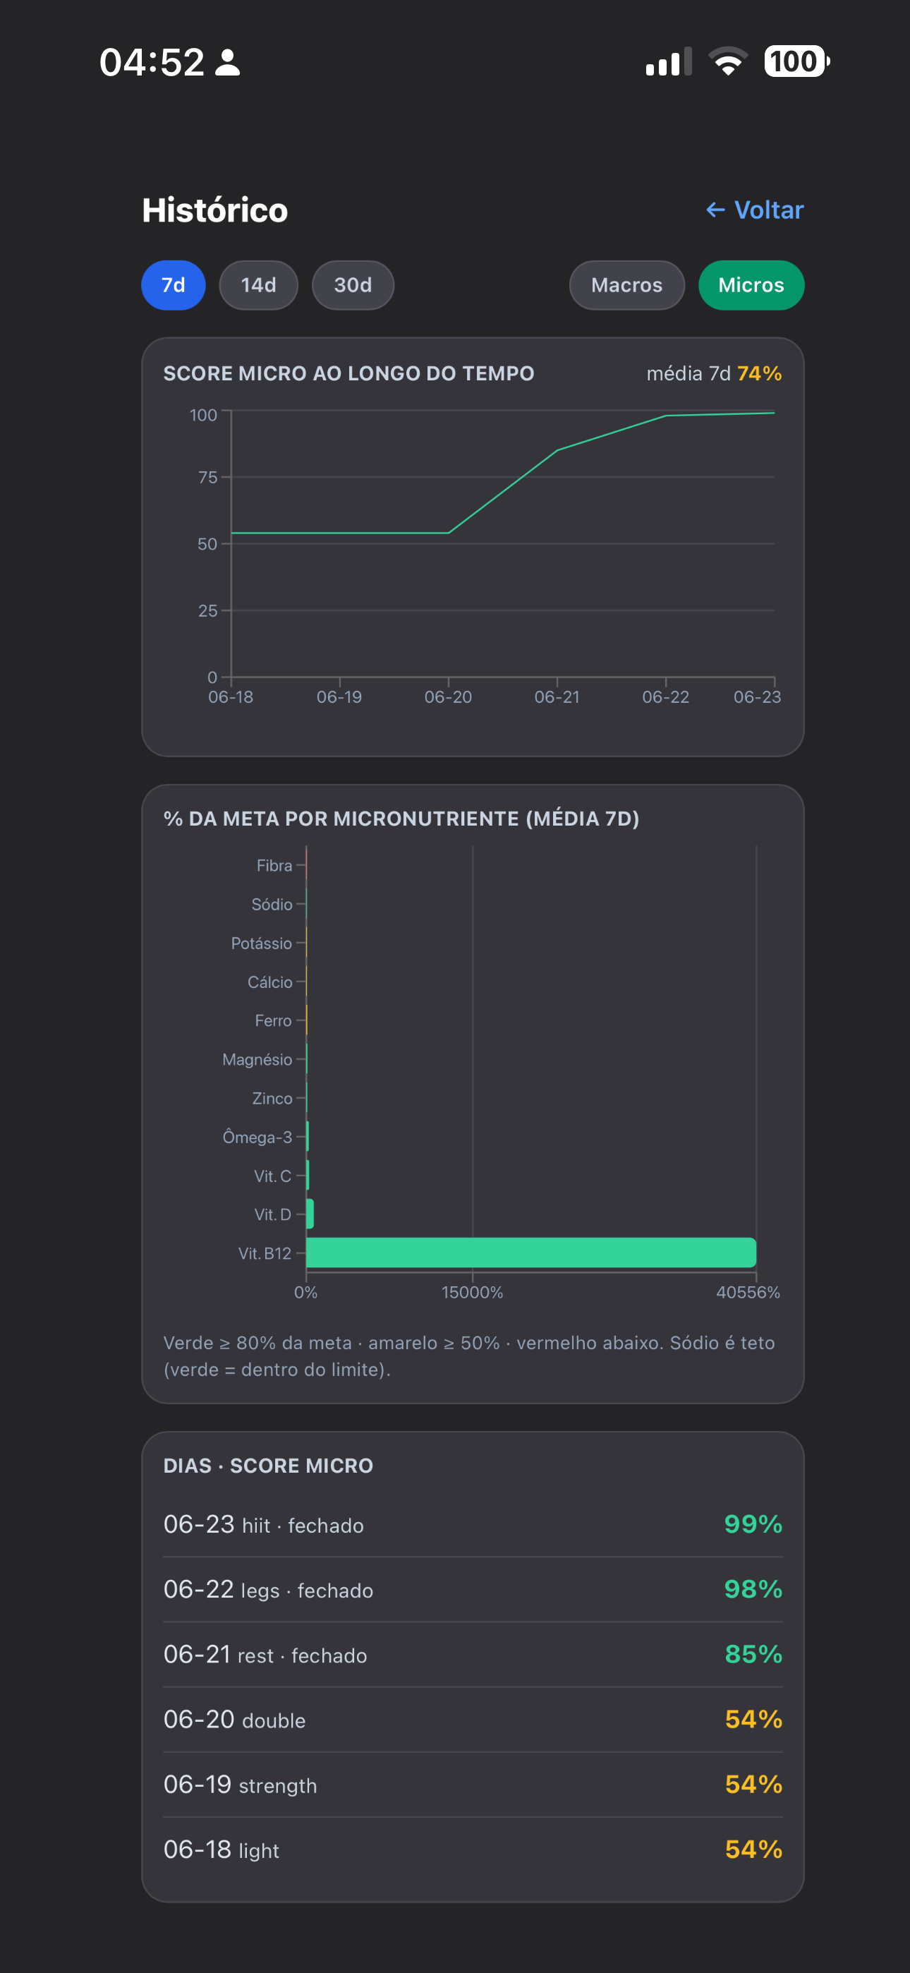
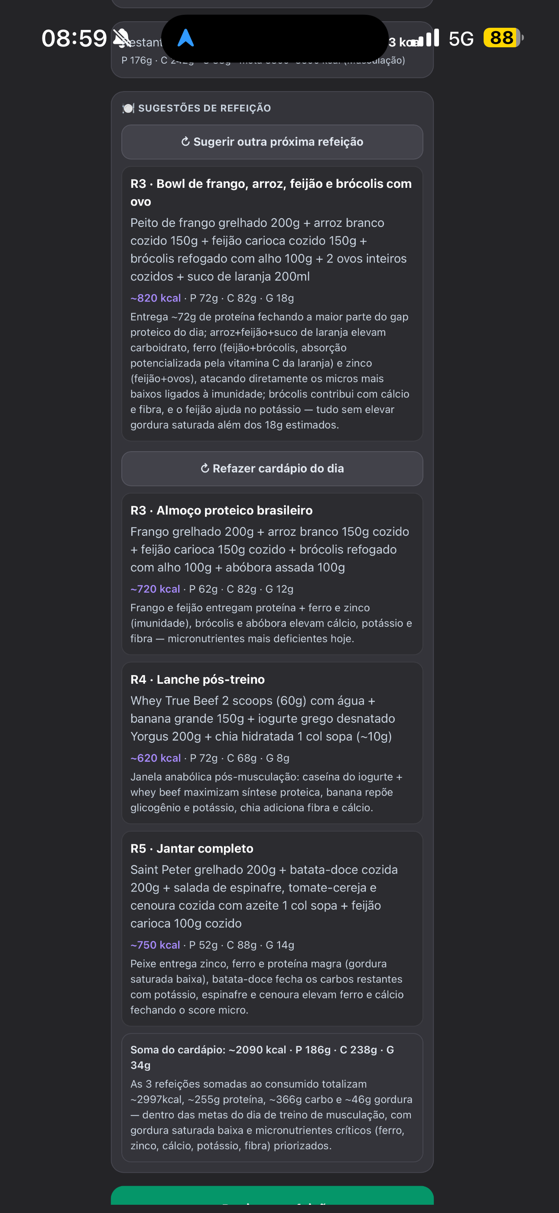
Evolução do produto — Telas (3/3)
“Build deep”: cada tela aprofundou uma capacidade do produto.
9
10
11
12
13
21/06 · Look Good + Feel Good
24/06 · Perfil: referencial científico
21/06 · Suplementos por dose
24/06 · Histórico de micros
26/06 · Sugestões de refeição (IA)
Score Macro e Score Micro juntos; suplementos somam aos micros.
Racional de instruções (autores) + metas de micros editáveis; Vit. D em UI.
8 suplementos com cápsulas/dia somando aos micros do dia.
Score micro ao longo do tempo e % da meta por micronutriente.
Próxima refeição + cardápio do dia: considera consumo, treino, objetivo, histórico e culinária brasileira.

Slide 13
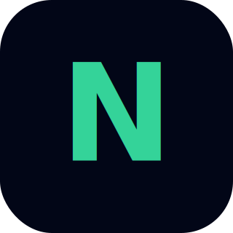
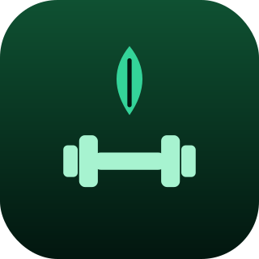
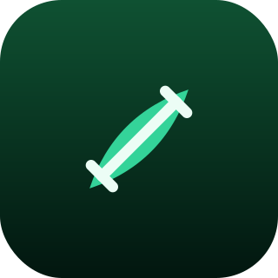
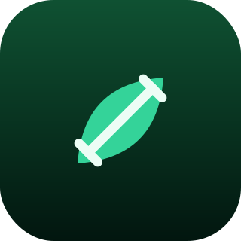
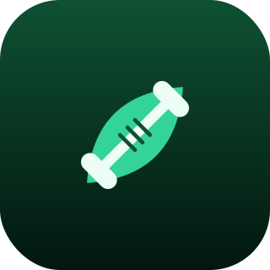
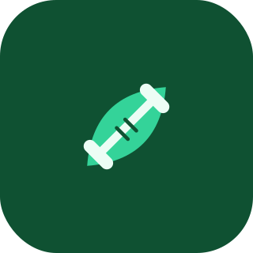
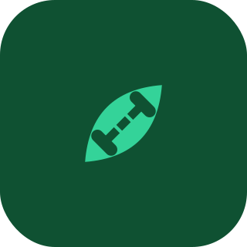
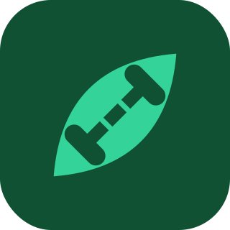
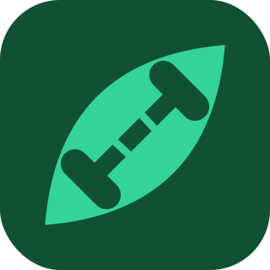
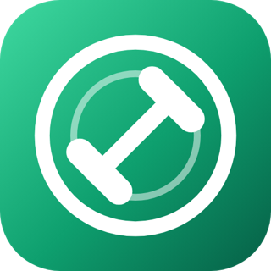
Evolução do ícone (10 versões)
1) 'N' inicial
2) Folha + halter
3) Fundido N+T
4) Folha aberta
5) Anilhas + 3 riscos
6) Minimalista
7) Halter vazado
8) Maior
9) Folha + halter (2ª)
10) Nu.tre · prato + halter

Slide 14
Micronutrientes — Look Good × Feel Good
Dois placares complementares no app: macros (estética) e micros (saúde).
Score Macro · Look Good — estética & composição
Score Micro · Feel Good — saúde & imunidade
COMO FUNCIONA
MICROS ACOMPANHADOS
A IA estima 11 micronutrientes por refeição (além dos macros).
Score Micro 0–100 = % das metas; sódio entra como teto. % do dia também em cada card de macro.
Metas editáveis no Perfil; suplementos diários (por dose) somam ao dia.
A sugestão da próxima refeição equilibra macros e micros — fecha os macros do treino e sobe os micros mais baixos (foco em imunidade: Vit C, Vit D, zinco, B12, ferro).
Histórico com a evolução dos micros (score no tempo e % por micronutriente).
Fibra — 30 g
Sódio — ≤ 2300 mg (teto)
Potássio — 3400 mg
Cálcio — 1000 mg
Ferro — 8 mg
Magnésio — 420 mg
Zinco — 11 mg
Ômega-3 — 1,6 g
Vitamina C — 90 mg
Vitamina D — 600 UI
Vitamina B12 — 2,4 mcg

Slide 15
Sugestões de refeição — próxima refeição & cardápio do dia
A IA fecha o dia: o que comer agora e o cardápio das refeições restantes — macros + micros, culinária brasileira.
Próxima refeição — o que comer agora
Cardápio do dia — refeições restantes
COMO FUNCIONA
EXEMPLO — CARDÁPIO DO DIA
Considera o que já foi consumido, o treino do dia e o objetivo do perfil.
Equilibra macros (fecha proteína/carbo do treino, gordura saturada baixa) e micros (sobe o score, com foco em imunidade).
Usa o histórico e a culinária brasileira para sugestões realistas.
“Próxima refeição”: uma sugestão imediata. “Cardápio do dia”: plano das próximas refeições (até 3) com a soma e como fecha as metas.
R3 · Almoço proteico brasileiro
Frango, arroz, feijão e brócolis · ~720 kcal · P72 C83 G10
R4 · Lanche pós-treino
Whey, banana e iogurte grego · ~630 kcal · P70 C89 G6
R5 · Jantar completo
Saint Peter, arroz integral e salada · ~700 kcal · P38 C65 G18
Soma do cardápio: ~2000 kcal · P180 · C238 · G34

Slide 16
Saúde além da nutrição — Pressão Arterial
O app passou a acompanhar também a pressão, com base residencial (MRPA — DBH/SBC).
Aba Pressão — só o registro
Histórico → Pressão — gráfico e dados
COMO FUNCIONA
CLASSIFICAÇÃO (RESIDENCIAL)
Registro rápido: data, hora, sistólica/diastólica e observação.
Gráfico de evolução com linhas de referência 130/80 (limiar residencial).
Classificação automática por medição e média de 7 dias.
Alertas: média 7d ≥ 130/80, lembrete do protocolo MRPA (2 de manhã + 2 à noite) e aviso de “muito alta”.
Exportação de TUDO em CSV (macros + micros + pressão).
Normal — < 120/80
Atenção — 120–129 ou 80–84
Alta — ≥ 130 ou ≥ 85
Muito alta — ≥ 180 ou ≥ 110 (alerta destacado)
Registro pessoal — não substitui avaliação médica.

Slide 17
Um app, duas pessoas — isolado e personalizado
A mesma base de código serve o casal, com dados e identidade totalmente separados.
Daniel — verde
Renata — rosa
COMO É ISOLADO
PERSONALIZAÇÃO DA RENATA
Segundo projeto na mesma conta Vercel, com banco de dados próprio — nada é compartilhado.
Perfil, treinos, refeições, suplementos e pressão independentes.
Preset por instância (nome, ícone e metas iniciais) via variáveis de ambiente.
O app do dono não é afetado: sem o preset, o comportamento é o padrão.
Nome “Renata” e ícone rosa próprios.
Metas femininas estimadas (ela ajusta em “Metas por treino”).
Treinos dela: Musculação e Pilates, com agenda semanal automática (ter/qui e qua/sex).
Começa em branco — sem os suplementos/dados do dono.

Slide 18
Histórico de peso — do panorama ao dia a dia
Uma linha do tempo do peso, importada dos gráficos do app de saúde e enriquecida com o registro diário.
Aba Peso no Histórico
Exportável em CSV
COMO FUNCIONA
A JORNADA DE PESO
Curva de peso ao longo do tempo, com seletor de período (1 ano / 5 anos / tudo).
Registro e edição do peso por data; variação total do período em destaque.
Exportação dedicada em CSV (data, peso) — além do CSV geral do histórico.
Base histórica importada dos gráficos exportados do app de saúde (2011→2026); pontos editáveis.
Pico de ~127 kg em 2019.
~124 kg no fim de 2025, antes do corte atual.
Corte de 2026: de ~124 kg para ~107,5 kg.
Tendência do último ano: −18,6 kg.
Densidade crescente (mensal → quinzenal → semanal) captura a queda recente.

Slide 19
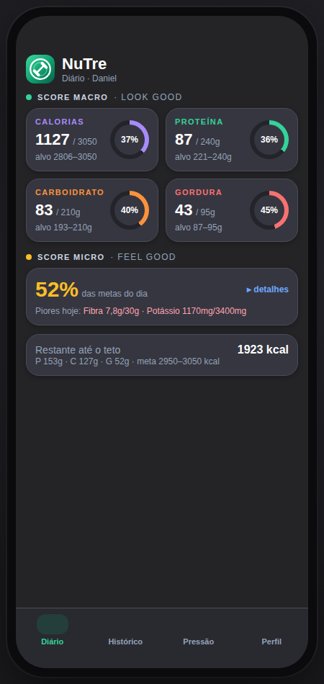
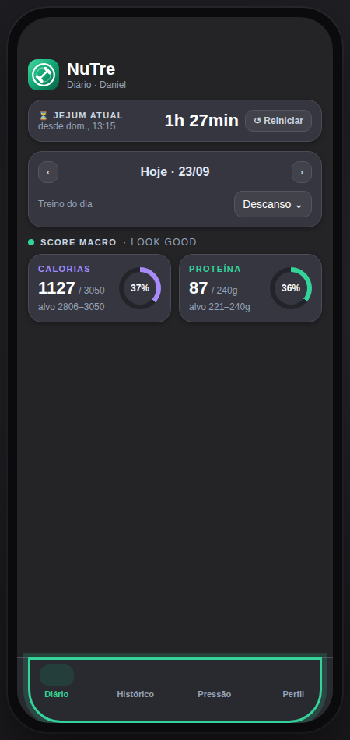
Redesign — cara de app profissional
Navegação inferior, anéis de progresso e cabeçalhos padronizados — e um guia de uso em vídeo.
Barra inferior · Diário / Histórico / Pressão / Perfil
Anéis de progresso · % da meta por macro
O QUE MUDOU
Barra de navegação fixa no rodapé, com ícones vetoriais e aba ativa — padrão de app nativo; substitui os botões do cabeçalho.
Cards de macros com anel de progresso: % da meta, cor pelo status (dentro / abaixo / acima), valor e faixa-alvo.
Títulos de seção padronizados (Score Macro · Look Good / Score Micro · Feel Good) e cabeçalhos consistentes em todas as abas.
Guia de uso em vídeo (2 min, legendado): como preencher e ler cada aba, incluindo a configuração por JSON via skill.
Diário · anéis + barra
Navegação inferior

Slide 20
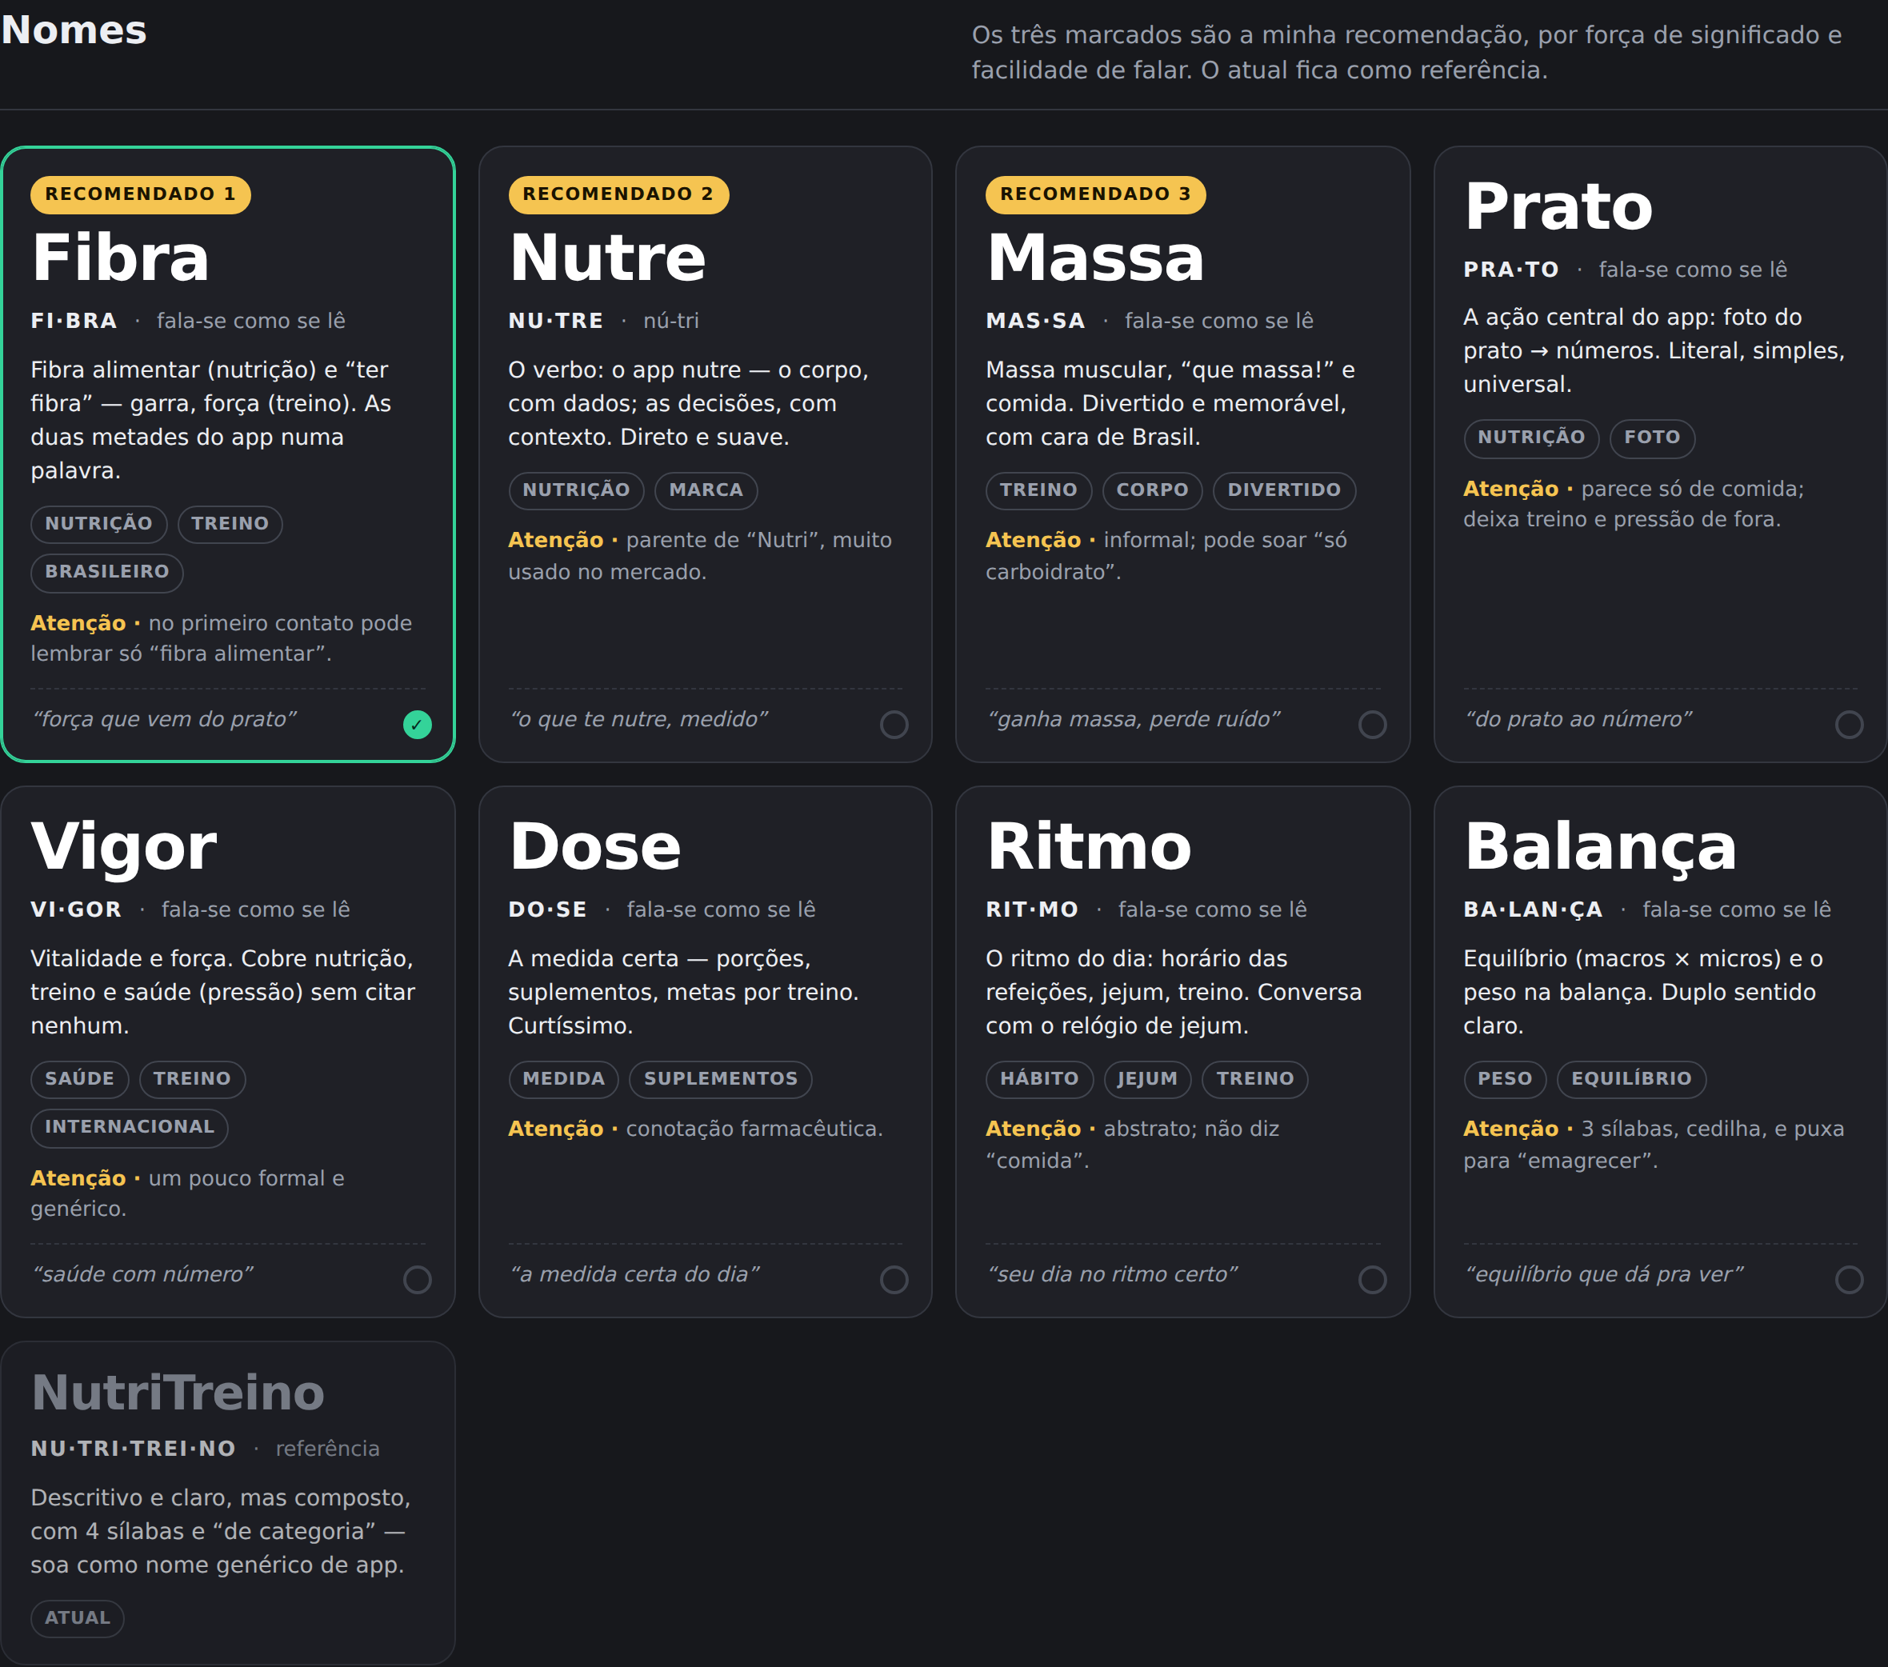
Nome e logo — como decidimos (1/3): o nome
Um painel interativo com alternativas lado a lado, cada uma com o porquê e um ponto de atenção.
CRITÉRIOS
Uma palavra, de preferência 2 sílabas.
Fala-se como se escreve.
Ligada ao que o app faz: foto do prato, macros e micros, treino, peso, jejum e pressão.
8 opções: Fibra, Nutre, Massa, Prato, Vigor, Dose, Ritmo e Balança — o atual (NutriTreino) como referência.
Escolha: Nutre — “o que te nutre, medido”.

Slide 21
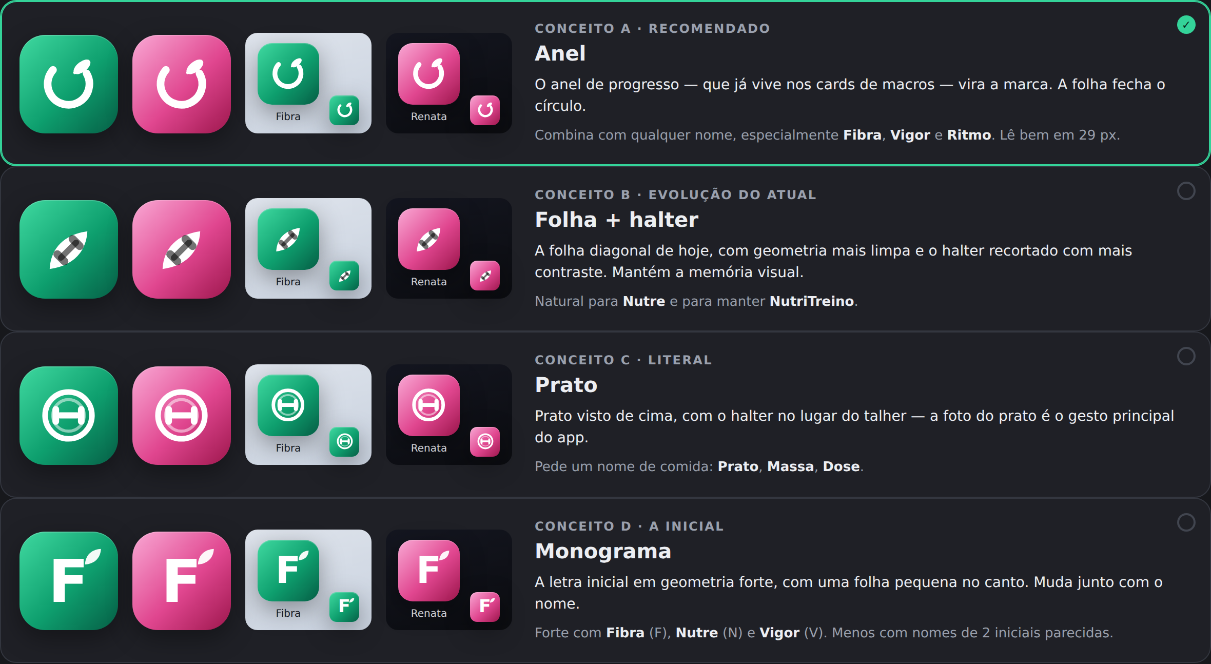
Nome e logo — como decidimos (2/3): o logo
Quatro conceitos, cada um em verde (dono) e rosa (Renata) e nos tamanhos reais da tela inicial do iPhone.
Anel · Folha + halter · Prato · Monograma → escolhido: Prato (conceito C), prato visto de cima com o halter no lugar do talher.

Slide 22
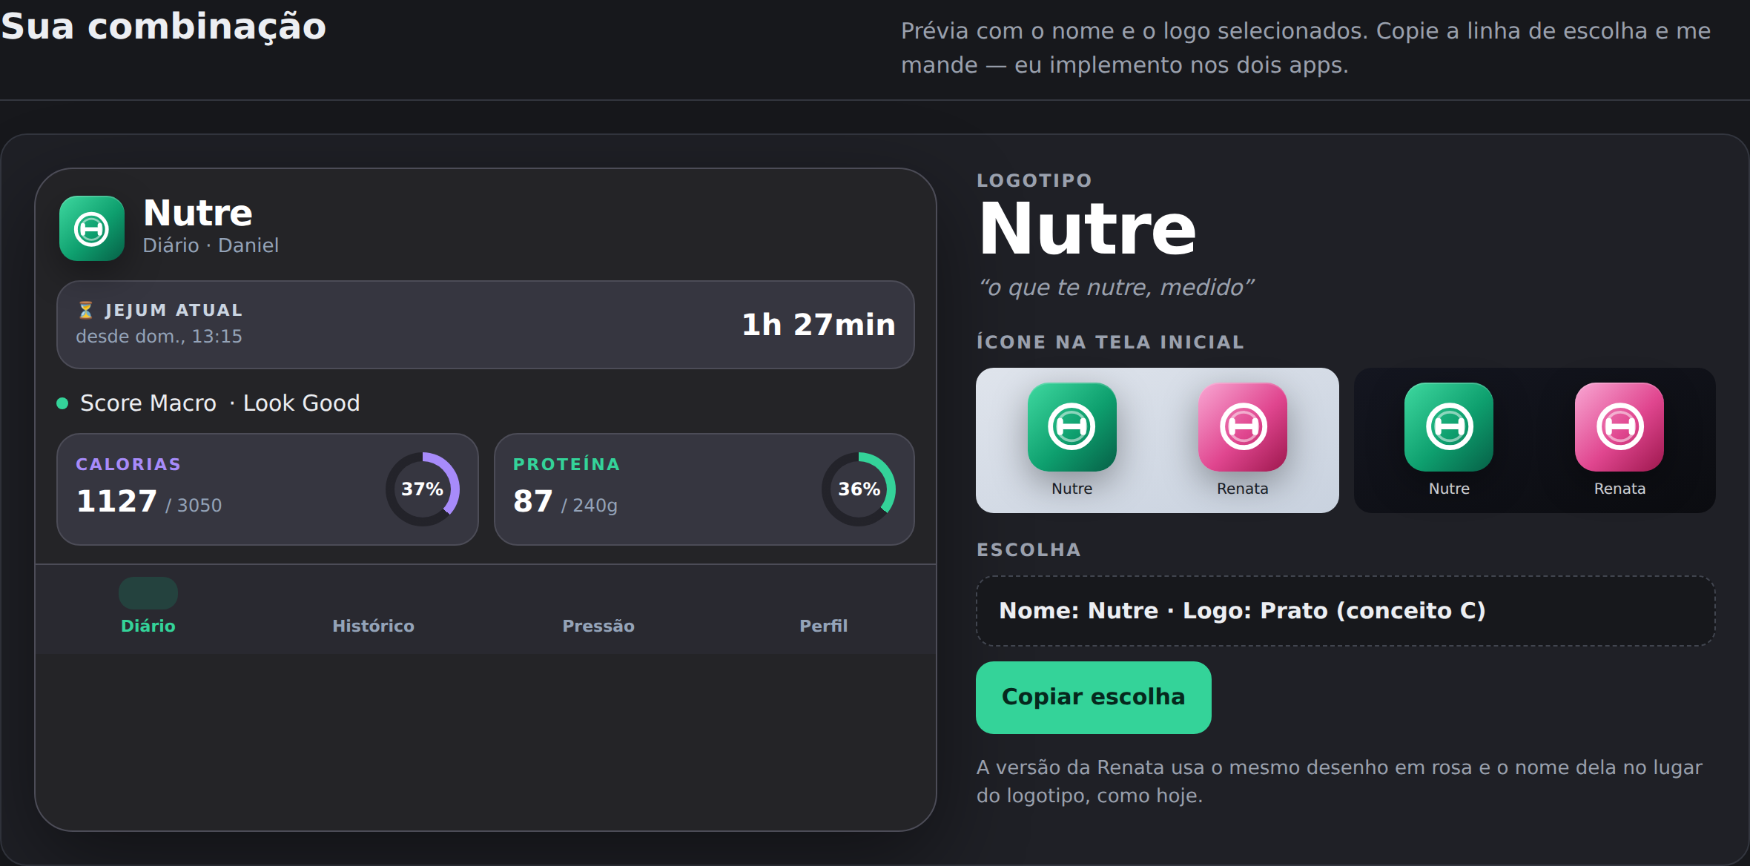
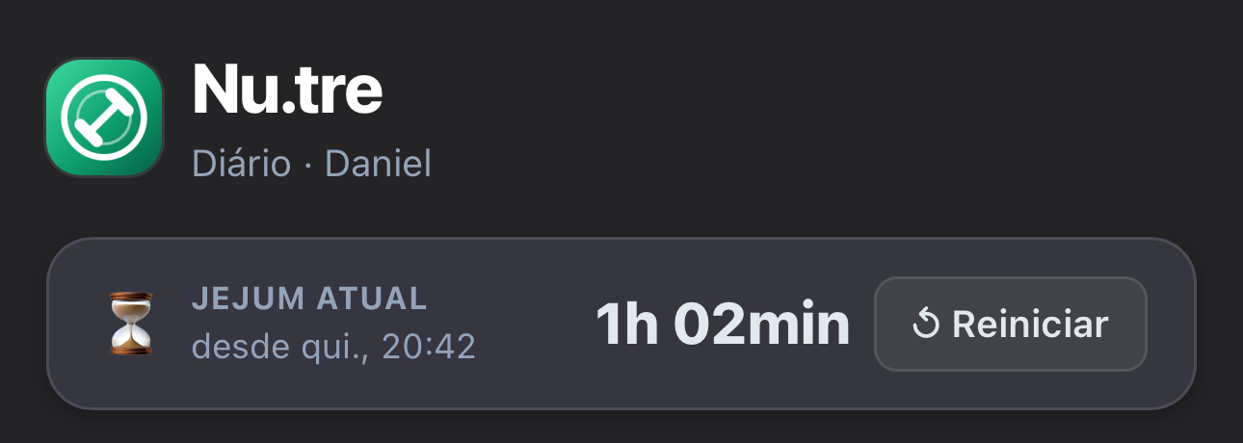
Nome e logo — como decidimos (3/3): da escolha ao Nu.tre
A prévia do painel confirmou a combinação; dois ajustes e um refinamento chegaram ao nome final.
PAINEL · 23/09
Nutre + Prato
Escolha feita na prévia: nome, cabeçalho e ícone verde/rosa.
↓
AJUSTES · 23/09
NuTre + halter inclinado
T maiúsculo = Nutrição + Treino; halter na diagonal, como no primeiro desenho.
↓
NOME FINAL · 24/09
Nu.tre
Ponto separa Nu(trição) e Tre(ino): mais leve de ler e de falar.

Slide 23
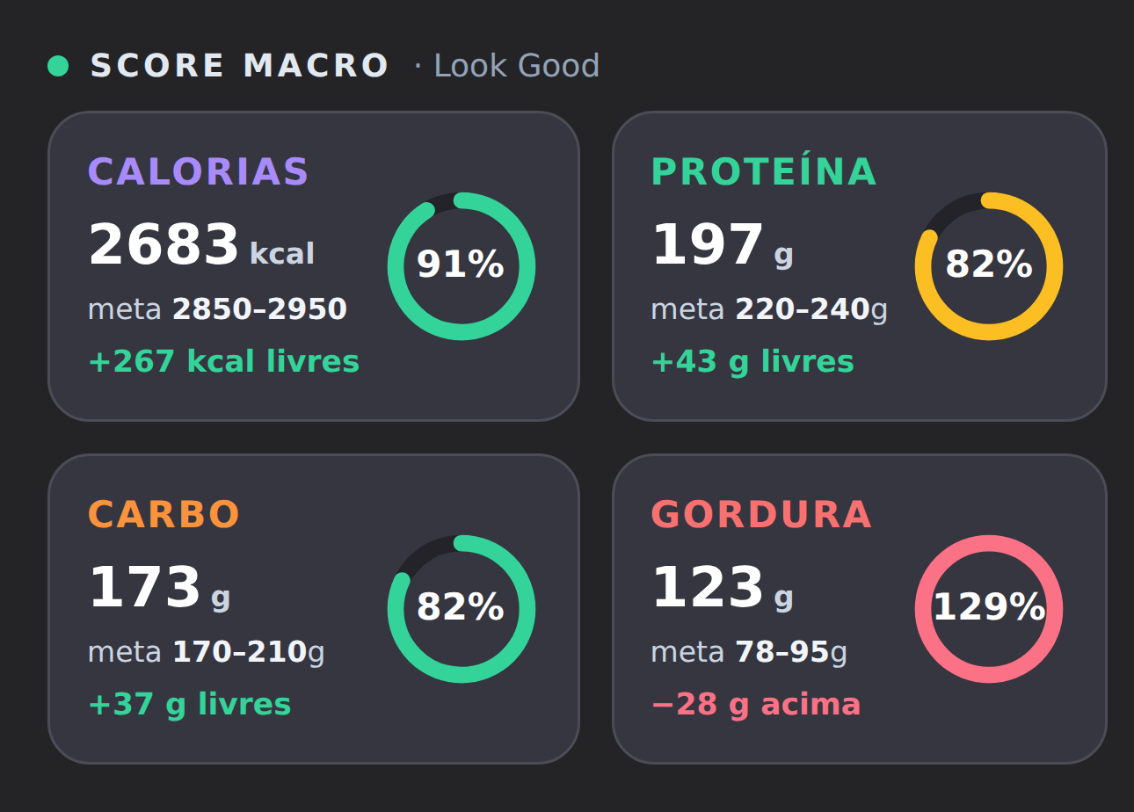
Cards de macros — realizado, meta e saldo
Refinados com o uso real no iPhone: foco no que importa ver de relance.
COMO LER O CARD
Título no topo, na cor do macro (Carboidrato vira Carbo).
Realizado em destaque, com a unidade ao lado: 2683 kcal, 197 g.
Meta numa linha só, com a faixa em negrito: meta 2850–2950.
Saldo até o teto: verde = ainda cabe (+267 kcal livres); vermelho = estourou (−28 g acima).
Anel com o % da meta e cor pelo status; altura fixa, os quatro cards iguais.
Iterado com prints do celular: fontes e anel ajustados até não invadir nada na fonte do iOS.

Slide 24
Do problema ao produto — resumo & conclusão
A dor
→
Chat (Projeto)
→
App (foto→macros)
→
Saúde + família
RESUMO
CONCLUSÃO
Dor: calcular macros comendo fora / viajando — sem rótulo, porções variáveis.
Chat: resolvia rápido, mas sem memória e estourando o contexto.
App: foto→macros, histórico no banco, sugestão por IA, perfil + skill, no celular 24h.
Iteração: micros/suplementos, sugestões e cardápio, alertas por horário, horário/jejum por refeição, redesign com navegação inferior e cards com saldo da meta.
Expansão: Pressão Arterial e histórico de peso (saúde), 2ª instância isolada (Renata) e identidade própria: Nu.tre.
Um problema real + iteração contínua sob uso real transformaram um paliativo de chat em um produto com capacidades profundas.
Cada passo aprofundou uma capacidade — não apenas somou features. É o “build deep” de Barnett: a vantagem está na profundidade construída ao longo do caminho, não num único lançamento.
Resultado: um diário que melhora conforme é usado, virou plataforma de nutrição + saúde e já serve a família — sem depender do chat nem do PC.

